Slide 1
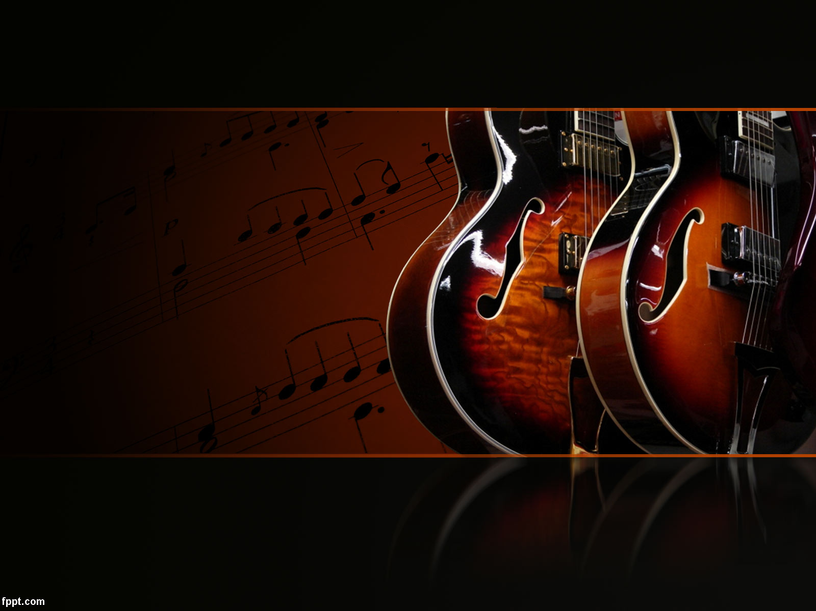
Стилі сучасної музики
Підготувала учениця ІІ курсу історико-правознавчого класу
Ковтун Дар’я

Slide 2
Сучасне музичне мистецтво має різні форми прояву. Найсучаснішими з них є такі:
Хаус (House)
У середині 80-х у Чикаго виник новий вид танцювальної музики - хаус. Назва походить від клуба Warehouse (склад). Саме там чикагські ді-джеї вперше спробували змішувати сингли групи Kraftwerk зі звуком кардинально нового для того часу пристрою за назвою драма-машина.

Slide 3


Вони зверталися до традицій андеграунда і кращі сучасні треки все ще звучать трохи "андеграундно", можливо також через якість запису. Корені цієї музики - диско. Характерним є ритм дискотеки, свингове звучання, заводні мелодії і загальний настрій радості і веселощів. Одним словом - музика для щасливих.
Jesse Saunders - ( это самый первый хаус трэк )

Slide 4
Гараж (Garage)
У той час як чикагські ді-джеї експериментували з драмою-машиною нью-йоркські ді-джеї в стінах клуба Paradise Garage під керівництвом Larry Levan родили інше, що не уступає в популярності на танцполе хаусу напрямок - гараж /Garage/ (за назвою клуба). Великий внесок у справу будівництва гаража внесли також музиканти з Нью-Джерсі. Надворі стояла середина вісімдесятих.

Slide 5
Що таке гараж - це насамперед вокал у дусі соул, а потім біт. Гараж - це глибока клубна музика з коренями в ритм-н-блюзі. Послухайте примадонну британського відділення гаража - Ultra Nate і ви відчуєте що таке гараж.

Slide 6
Представник Дэвид Моралес
Дип Хаус (Deep House)
"Глибокий хаус" - стиль, що з'явився на стику "старого" чикагського хауса і госпела. Переповнений мелодіями, побудованими на старих (і всіма улюблених) акордних прогресіях, зіграних примарним звуком електрооргана. Дип Хаус - це насамперед хаус, а вуж потім - глибоке звучання інструментів.

Slide 7
Ейсід Хаус (Acid House)
Друге чикагське покоління експериментувало з більш психоделічним звуком. Ейсід-хаус - це поп-музика майбутнього, швидка, по-справжньому різка і радісна.

Slide 8
Транс (Trance)
Це щось середнє між амбієнтом і ейсід-хаусом. Транс значно безпечніше для барабанних перетинок, чим будь-яке техно, але під нього можна відмінно танцювати. Ціль цієї музики - перенести тебе в інший світи за допомогою руху. Пластичний і чіткий, дуже "космічний"

Slide 9
Хардкор (Hardcore)
Це страшної швидкості музика.
Хардкор - це просте прискорення техно плюс фрагменти відомих пісень, що у результаті звучать так, начебто хтось переключив швидкість програвача з 33-х на 45 оборотів у хвилину.

Slide 10
Бріт-поп - жанр альтернативного року, найпотужніший ретро-стиль, відродження домінуючої гітарної поп-музики 60-х років на музичній сцені Великобританії. Як самостійне явище з'явився на початку 90-х і став розповсюджуватися з величезною швидкістю. Причому деякі з гуртів, які дали йому народження, існували вже давно, а деякі з'явилися разом з цим напрямком. Прийнято вважати, що термін "бріт-поп" вперше вжив діджей однієї з британських радіостанцій в 1987 році. Так він охарактеризував музику групи The Stone Roses.. Бріт-поп протиставив підкреслено ретроградське, «живе», романтичне світовідчуття, музику в дусі хіповий 60-х.

Slide 11
Рок-н-рол, головна світова музика 50-х років, з'явившись на танцполах і в радіоефірах, моментально підірвала відносно спокійне болітце панували тоді ритм-н-блюзу, кантрі та інших. На концертах публіка нарешті почала вставати зі стільців і влаштовувати шалені танці, дівчатка вперше почали верещати і визнаватися кумирам в любові, а самі музиканти рухатися на сцені. І не так, нібито у них все тіло в гіпсі, а відкрито, вільно і, на думку ханжів, взагалі навіть непристойно.

Slide 12
Реп як жанр відбувся від танцювальної музики. Характерні риси: нерівний ритм, складні експерименти з ударниками, наявність зациклених музичних фрагментів. Однієї з головних особливостей репа є відсутність вокалу, який заміняється речитативом. Реп читають, як вірші, а не співають. Основними інструментами є ударні й складний бас, який часто солірує. Часто реп-музиканти використовують ефект scratch - скрип вінілових пластинок
Найімовірніше реп відбувся з реггєй – танцювального стилю, що виник на Ямайці. Ці два стилі мають багато загального: такий же нерівний, рваний ритм, наявність закільцьованих музичних фрагментів, складний ударник.

Slide 13
Фанк. Один з танцювальних жанрів, якому властиві чітко виділені домінуючі над усіма іншими інструментами ударники, низька мелодійність, «неохайний» ритм.

Slide 14
ПОП МУЗИКА
Для сучасної поп-музики велике значення відіграє електронна апаратура. Мелодії, як правило, нескладні, ритмічні, легко запам'ятовуються.
Вокальний стиль поп-музики характеризується мелодійною та емоційною манерою виконання, застосуванням «відкритого» звука, наближенням до мовлення співом, демонстративно «непоставленими» голосами, неприродною теситурою, з широким використанням екстатичних вигуків, стогонів, завивань та інших ефектів.

Slide 15
Дякую за увагу

